Slide 1

中韩教育对比

Slide 2
中国教育制度
中国教育制度是中国教育体系的重要部分，涵盖了多个阶段和类型的教育。
学前教育
义务教育
职业教育
继续教育
高等教育

Slide 3

1.学前教育
中国的学前教育旨在为儿童提供全面的发展机会，包括身体、智力、情感和社会发展。学前教育通常由幼儿园提供，分为小班、中班和大班。在幼儿园，孩子们可以学习基本的知识、技能和社交能力，同时也可以培养良好的生活习惯和自我照顾能力。
2.义务教育
中国的义务教育制度涵盖了小学和初中阶段。这是国家规定的必须接受的教育年限，旨在为所有公民提供基本的教育机会。义务教育阶段注重基础知识和技能的培养，包括语文、数学、科学、品德等。此外，学生还需要学习体育、艺术、音乐等方面的课程，以促进全面发展。
中国地质大学

Slide 4

3.职业教育
职业教育在中国主要是指高中阶段的教育，包括普通高中和职业高中。普通高中提供全面的基础教育，而职业高中则侧重于职业技能和职业知识的教育。学生可以根据自己的兴趣和职业规划选择不同的专业方向，如技术、工程、医学、经济等。职业教育旨在培养学生的实践能力和就业能力，以满足社会对不同人才的需求。
上海交通大学

Slide 5
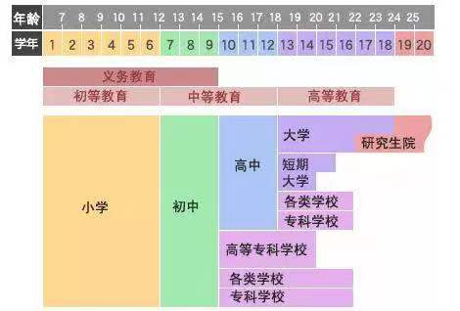
4.高等教育
高等教育是中国教育制度的重要组成部分，包括本科和研究生阶段的教育。本科阶段主要提供专业教育和通识教育，而研究生阶段则注重研究能力和创新能力的培养。中国的高等教育机构包括综合性大学、专业性大学和研究所等。高等教育旨在培养高级专门人才，为国家的经济、文化和社会发展做出贡献。
5.继续教育
继续教育是指成人通过各种形式的教育来提高自己的知识、技能和学历水平。这包括成人高等教育、成人职业教育、远程教育等。继续教育的目的是为成人提供终身学习的机会，帮助他们适应社会变革和职业发展的需求。继续教育在中国得到了广泛的重视和发展，为提高全民素质和促进社会发展做出了积极贡献。

Slide 6
韩国教育制度
韩国教育制度可以追溯到朝鲜王朝时期。现代韩国教育制度则始于1945年，随着韩国建国后的发展逐渐完善。
义务教育
常态化选拔
教育分层
强调家庭教育
强调学术考试

Slide 7
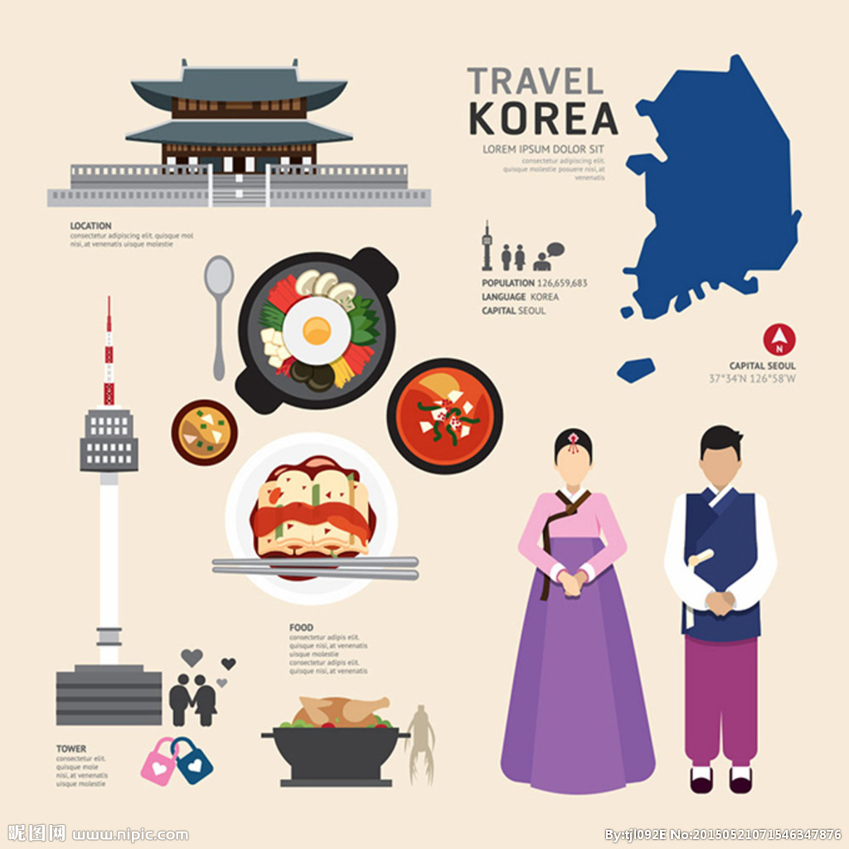
1.义务教育：
韩国实行12年义务教育制度，包括6年的初等教育和6年的中等教育。义务教育普及率达到99%以上。
2.常态化选拔：
韩国教育系统采用常态化选拔制度，形成竞争激烈的教育环境。学生通过考试来晋级，高中学生则通过高考决定升学和就业机会。

Slide 8
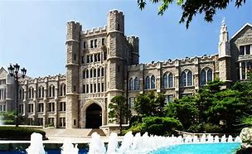
3.教育分层：
韩国的教育分层较为严格，学生被分为普通班级和特殊班级，如重点班或科学班，这些班级会提供更好的学习环境
4.强调学术考试：
韩国的教育制度以学术考试为核心，在教育过程中，学生需要频繁进行各种考试，以取得更好的学术成绩。
高丽大学

Slide 9
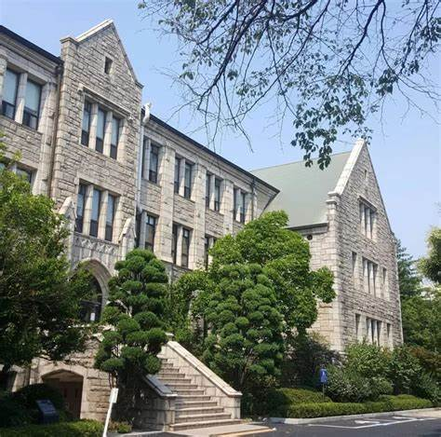
5.强调家庭教育：
在韩国，家庭教育被视为非常重要的一部分，父母对孩子的教育有很大的影响力，因此，家庭对孩子学业的重视程度很高。
首尔大学

Slide 10
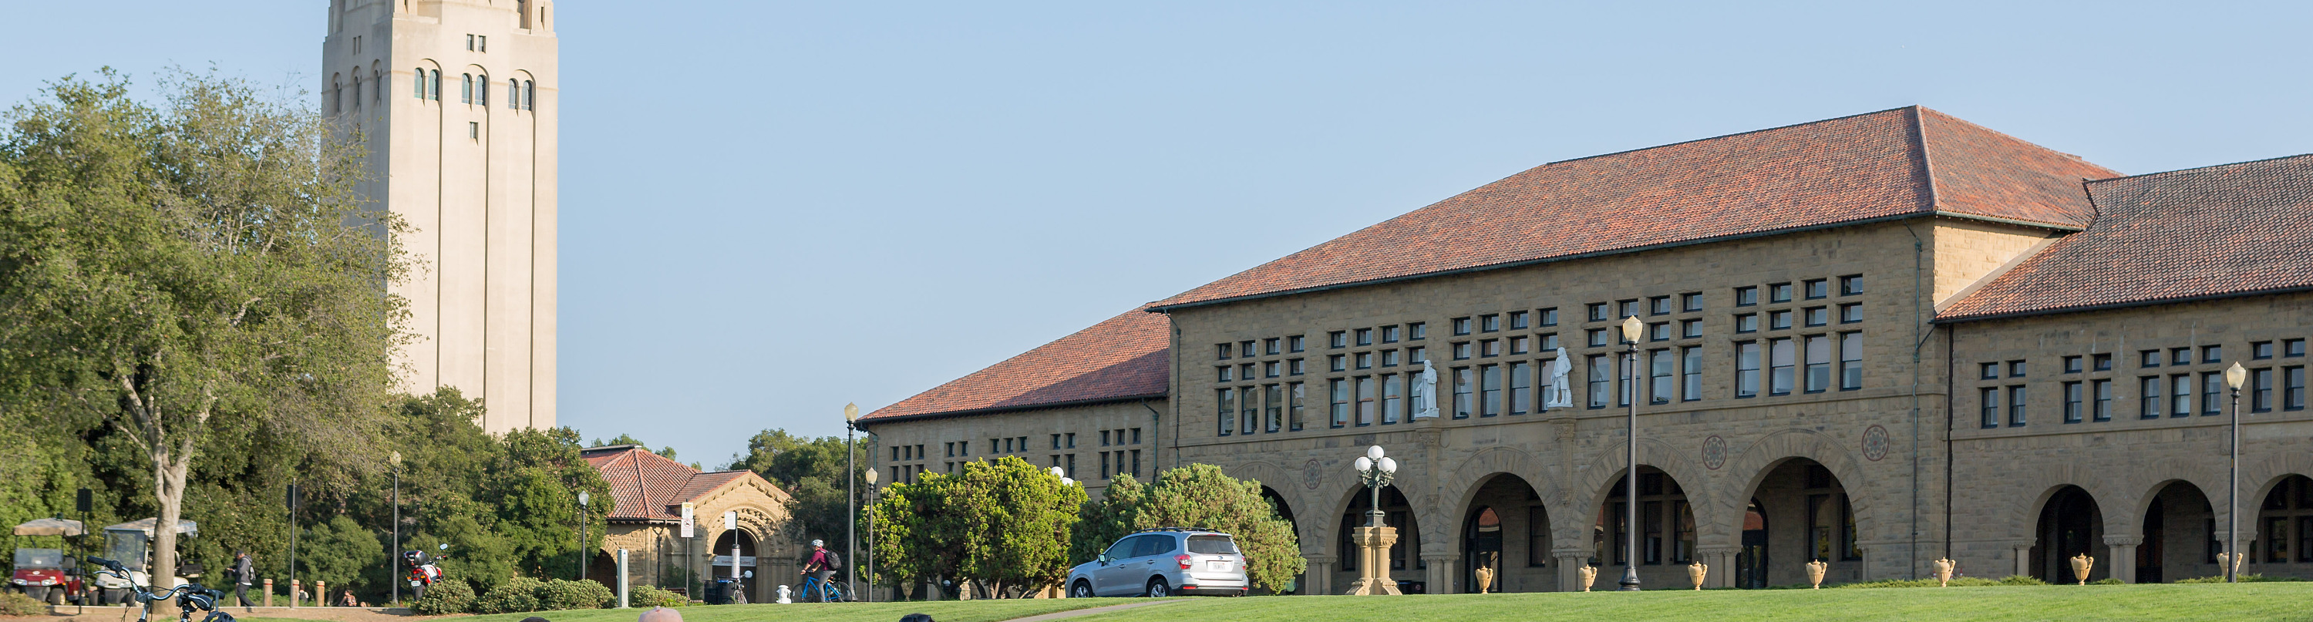

中国教育制度和韩国教育制度对比
教育体系
学科设置
学制安排
教学方式

Slide 11
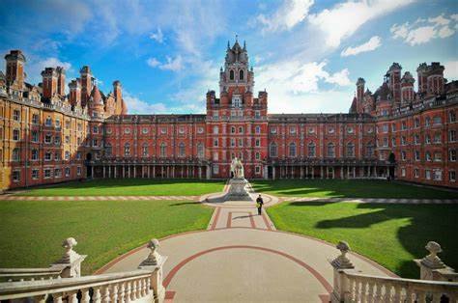
一、教育体系
中国教育体系分为学前教育、义务教育、职业教育、高等教育和继续教育等多个阶段。其中，义务教育涵盖了小学和初中，高等教育则包括本科和研究生阶段。
韩国教育体系同样包括学前教育、义务教育、职业教育、高等教育和继续教育等阶段。韩国义务教育阶段包括小学和初中，高等教育则分为专科大学、本科大学和研究生院。
伦敦大学

Slide 12

二、学科设置
中国的学科设置注重基础知识和技能的培养，涵盖了语文、数学、英语、物理、化学、生物等基础学科。此外，还结合了体育、艺术、音乐等课程，以促进学生全面发展。
韩国学科设置则以实用性和职业导向为主，除了基础学科外，还注重培养学生实际操作能力和创新思维。韩国学校还注重外语教学，除了英语外，还开设了德语、法语等小语种课程。
纽约大学

Slide 13

三、学制安排
中国学制安排相对较为统一，小学阶段为六年制，初中为三年制，高中为三年制，本科为四年制，硕士为三年制，博士为三年制。韩国学制安排相对灵活，小学和初中阶段与中国的学制类似，高中阶段则有两年制和三年制两种选择。此外，韩国大学本科学制为四年制，而硕士和博士学制分别为两年制和三年制或四年制。
哈佛大学

Slide 14

四、教学方式
中国教学方式以传统讲授为主，强调学生基础知识的学习和应试能力的提高。近年来，随着新课程改革的推进，中国也开始逐步引入探究式教学、合作学习等新型教学方式。韩国教学方式则更注重实践性和创新性，课堂上经常采用讨论式、探究式的教学方式，鼓励学生主动参与和思考。此外，韩国学校还注重课外拓展和实践能力的培养，学生通常会被安排参加各种实践活动和社团组织。
武汉大学

Slide 15

总体来说，中国和韩国教育制度在很多方面有相似之处，但也有各自的特点和优势。中国的教育制度注重基础知识和技能的培养，强调学生应试能力的提高；而韩国的教育制度则更注重实践性和创新性，注重培养学生的实际操作能力和创新思维。两国在学科设置和教学方式上也存在一定差异。未来，随着教育改革的不断推进和教育国际化的深入发展，两国可以在相互学习和借鉴的基础上，共同提高教育质量和水平。

Slide 16
谢谢观看

Slide 17

下次再见杀杀杀阿松大

